Slide 1
QUE SON LOS GERMINADOS
SON SEMILLAS COMENSTIBLES QUE SON CONSIDERADAS COMO ALIMENTOS VIVOS.
ES EL PROCESO NATURAL POR EL QUE LAS SEMILLAS EMPIEZAN A MOSTRAR TALLOS,BROTES Y PEQUEÑAS HOJAS.

Slide 2
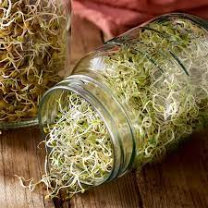
PROPIEDADES
ANTIOXIDANTES
DEPURATIVOS
AYUDAN AL HIGADO A LA DESINTOXICACION
ALIMENTO VIVO CON ALTO VALOR NUTRICIONAL
FAVORECEN LA DIGESTION

Slide 3
MI EXPERENCIA
BUENO DURANTE EL TIEMPO DE CONSUMO , INVESTIGUE Y VI QUE QUE DABA BUENA PROTEINA Y ENERGIA PARA NUESTRO CUERPO Y QUE NOS BENEFICIA A UNO MISMO

